Slide 1


“
基础课
第八课 只买对的，不选贵的
”
徐心瑶

Slide 2
第一部分
生词

Slide 3
生词
热门 答案 品牌 制造 国产 程度 令（人）……
惊讶 消费 消费者 赢得 本身 产品 设计
以及 观念 外观 功能 薄 销售 尽量
突出 使用 群体 需求 节奏 充电 俗语
值得 拥有 大量 转变 实际 往往

Slide 4
第一部分
外观 产品 品牌 功能 答案 本身
郊外 赢得 观念 热门 转变 尽量
制造 需求 突出 程度 实际

Slide 5
外观 产品 品牌 功能 答案 本身
1.这些作业____不难，如果你对它没耐心，它就会变成你的烦恼。
2.国内很多手机_____在外国很有名，比如华为、OPPO、小米等。
3.九十年代的手机______不太多，只能发短信和打电话。
4.当你问别人问题的时候，你的心里已经有了_____。
5.买东西不能只看_____，还要看它的质量。
6.华为公司的_____无论是手机还是电脑，质量都很好。

Slide 6
热门 adj. /N.
流行
由于信息的发展，计算机成为了热门的专业。
冷门
新冠病毒是今年最热门的话题了。
流行
过时
去年流行的衣服，今年再穿就过时了。

Slide 7
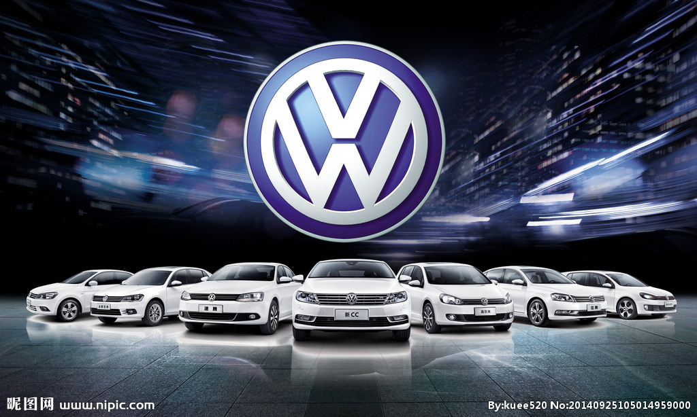
制造 V.
制造 + 产品/麻烦……
制造商；制造业
这辆“大众”牌汽车是中国长春制造的。
邻居之间要友好相处，不能互相制造麻烦。
越来越多的国外商品制造商开始进入中国市场。
中国的人口是制造业发展的一大优势。

Slide 8
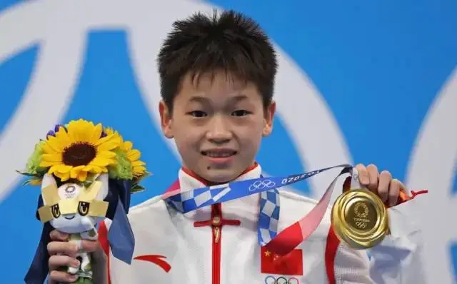
赢得 v.
这个穷人家的小女孩赢得了2020年奥运会跳水比赛的冠军。
诚实守信的人才能赢得别人的尊重。
他的礼貌、谦虚赢得了女孩对他的好感。

Slide 9
需求 n.
这款手机满足了人们对外观、拍照等不同方面的需求。
北方空调的市场需求量小，你最好减少生产量。
商场为了迎合顾客的需求，不断推出新产品。

Slide 10
突出 adj./v.
阿尔达各科的成绩都很好，尤其是数学最突出，
几乎每次考试都是满分。
她的教学有一个突出的特点就是轻松幽默。
你说话的时候要突出重点，没有关系的话就别说了。

Slide 11
赢得 热门 制造 需求 突出
1.这家公司______的产品外观好看，质量也好，非常受欢迎。
2.只有真正了解顾客的使用_______，才能做出让消费者满意的产品。
3.随着很多人来中国学汉语，汉语言文学成为了大学的_____专业。
4.中国队在这次排球比赛中______了冠军。
5.面试的时候一定要______自己的优点，吸引别人的目光。

Slide 12
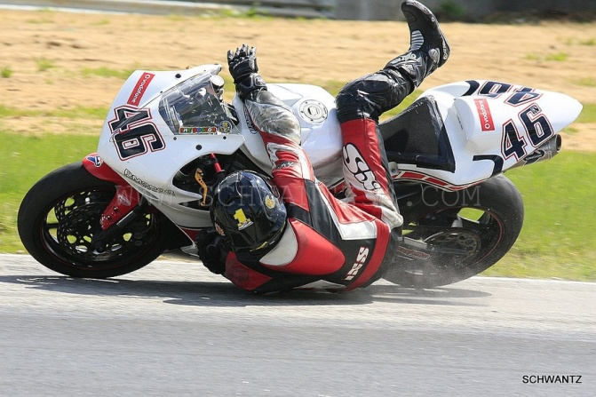
≈水平
程度
他的汉语程度比我的高得多。
A：听说你在学习打太极拳，
你的太极拳学到什么程度了？
B：已经可以打赢老师了。
这种运动危险程度很高，一般人最好不要试。

Slide 13
观念 n.
一些农村重男轻女的传统旧观念应该赶快改变。
他这个人总迟到，时间观念一点儿也不强。
随着中国经济的发展，中国人的收入越来越高，人们的消费观念也发生很大的变化。

Slide 14
尽量 adv.
你右手受伤了，这段时间尽量少用右手。
在图书馆尽量小声说话，不要打扰其他人学习。
你有什么要求就说出来吧，医院会尽量满足你。

Slide 15
转变 v.
他通过努力转变了大家对他以前的看法。
你昨天还同意呢，今天态度怎么就一百八十度地大转变了呢！
亲人的病逝对他性格的转变产生了很大的影响。

Slide 16

实际 adj.
她一直都坚持锻炼，所以看起来比实际年龄小得多。
你想去欧洲留学，但你得考虑家里实际经济情况允不允许。
他告诉我全班学生都参加了，实际上只有两个人。

Slide 17
观念 转变 尽量 程度 实际
1.以前大家都不喜欢马克，后来他通过努力______了大家对他
的看法。
2.男人和女人之间经常会因为______不同的问题产生误会。
3.现在的情况很特殊，如果有什么不满意的地方，请您______
理解。
4.我的手机虽然现在很慢，但是还没有到把它换掉买新手机的_______。
5.现在越来越多的年轻人买东西之前考虑自己的_______需求，而不是乱买乱花钱。

Slide 18
第二部分
惊讶 薄 销售 拥有

Slide 19


惊讶 adj.
看到这个月的工资后，她露出了惊讶的表情。
薄 adj.
厚
这棵树是由一片片薄薄的叶子组成的。
6月去桂林要带不厚不薄的衣服。

Slide 20

销售 v.
这家商店主要销售的是各种生活用品。
这本书的销售量非常好，三天就卖了十万本。
……量
这本课本里每课都有50个生词，词汇量很大。
男孩子的饭量一般都比女孩子大。
你的酒量似乎不太好，才喝了一杯啤酒就醉了。

Slide 21
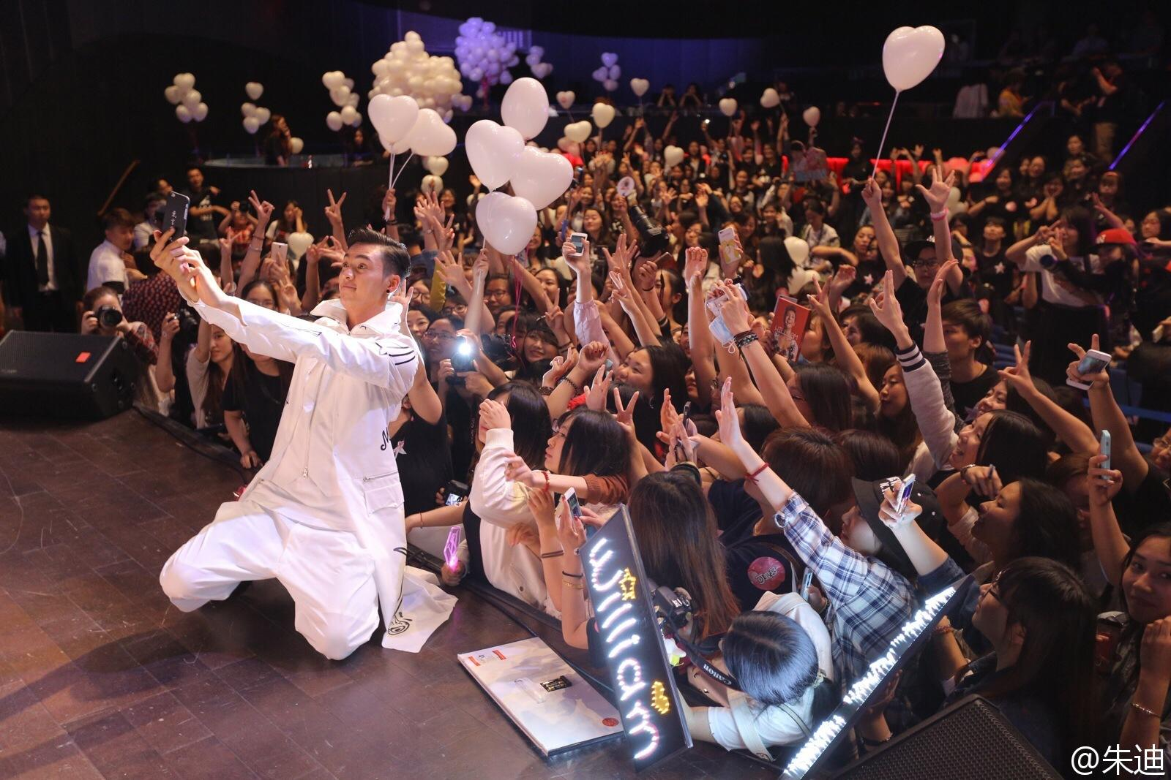

拥有 v.
这个演员对粉丝很有耐心，这也是他拥有很多粉丝的原因。
只有努力，才能拥有美好的未来。
公园的桌子上有一本小说。≠ 拥有

Slide 22
第三部分
值得 往往

Slide 23

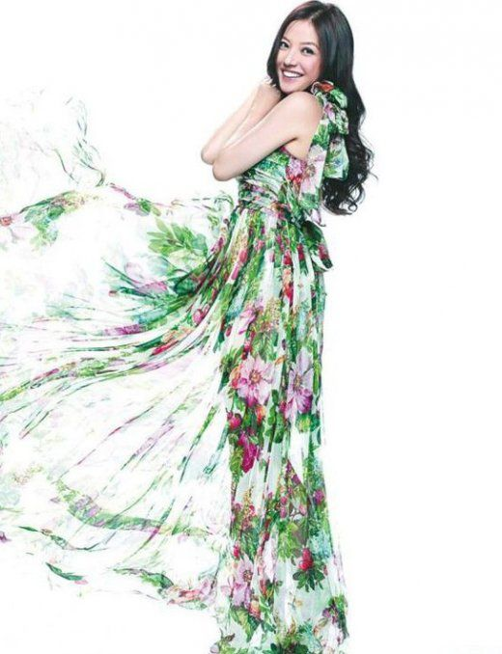
值得 v.
①事 + 值得 + （谁） +adj.
这么顺利就通过了YKK考试，当然值得高兴。
这么小的一件事，真不值得你生气。
②事/东西 + 值得 +（谁） +v.
这条裙子又贵，质量又不好，不值得你购买。
你这种坚持、不怕失败的精神，值得我们每个人学习。
他很诚实、善良还乐于助人，是个值得交的朋友。

Slide 24
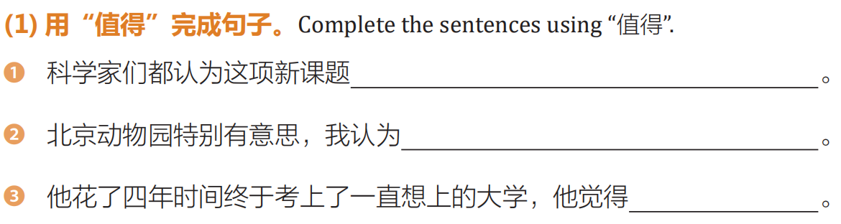
值得 v.
③ 东西/事情 + 很值得/是值得的
我花了一整天才写完这篇文章，但是我觉得是值得的。
练习 P165
很值得研究
很值得去一趟
很值得

Slide 25
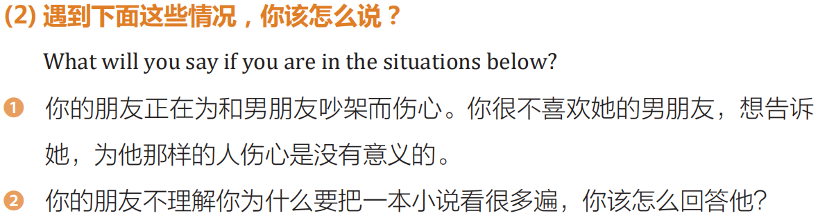
P165
我觉得你不值得为这样的人伤心。
这本小书非常好，看多少遍都是值得的。
尽管你吃了很多苦，但是现在看，这些都是值得的。

Slide 26
常常
他常常早起去附近的早市买早餐。
父母希望孩子常回家看看他们。
老师让学生们回国后也要常常联系自己。

Slide 27
往往
周一到周五，他往往早起去附近的早市买早餐。
年老的父母往往希望孩子回家看看他们。
回国后的学生们往往很少联系在中国的老师。

Slide 28
往往 adv.
条件、经验、规律、较客观、不讨论将来
毕业生缺少经验，工作时往往出现很多问题。
地震发生前，某些动物往往会有特别大的反应。
性格急、脾气差的人，做事时往往容易犯错。

Slide 29
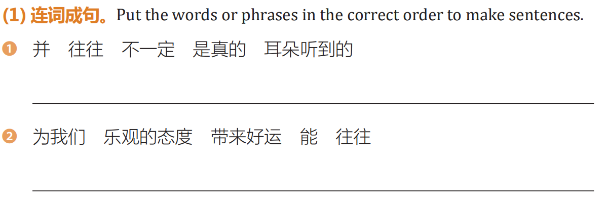
P166
耳朵听到的往往并不一定是真的。
乐观的态度往往能为我们带来好运。

Slide 30
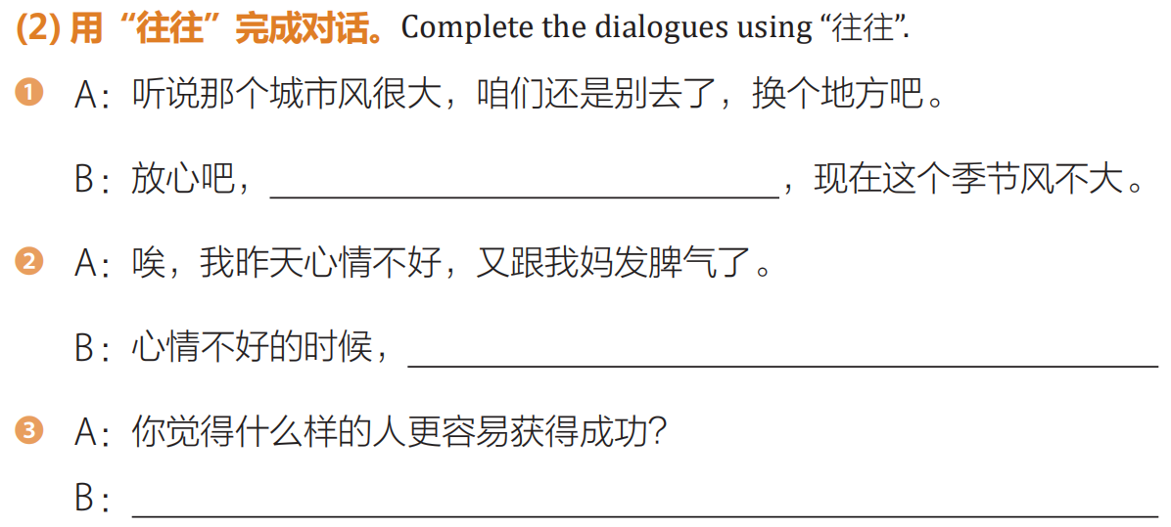
P166
那里往往春天风大
往往会乱发脾气。
我觉得认真努力的人往往容易成功。

Slide 31
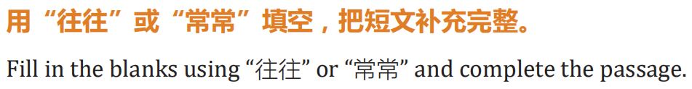
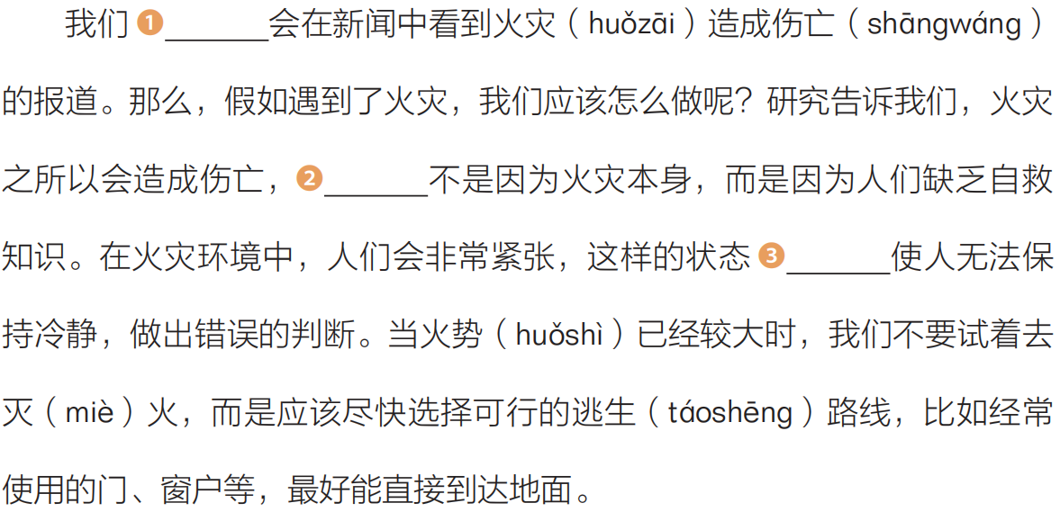
P166
常常
往往
往往

Slide 32
第四部分
令（人）… 设计 以及 使用
群体 节奏 充电 大量

Slide 33
以及
艾米丽、高美以及他们的朋友都去了上海旅游。
在老师的鼓励以及同学的帮助下，他终于赢得了这次比赛的胜利。
他每天都忙着工作，没有时间唱歌、看电影
以及其他这样的休闲活动。

Slide 34
大量 adj.
每年都有大量的留学生来到中国学习汉语。
公司拿出了大量的钱购买最新的生产机器。
由于人们乱砍树木，近几年树木大量减少。

Slide 35
大量 adj.
很多
众多
每天来公司看车的人很多，但真正买车的人不是很多。
在众多的动物中，我觉得熊猫尤其可爱。
中国虽然人口众多，但人们的生活质量很好。

Slide 36
以及 充电 大量 群体
1.这个旅游景点非常有名，每年都会吸引______的游客。
2.网购的消费_______大部分都是年轻人。
3.我的电脑没电了，需要______。
4.你能给我介绍一下这本书的作者、内容、_____想要告诉我们什么道理吗？

Slide 37
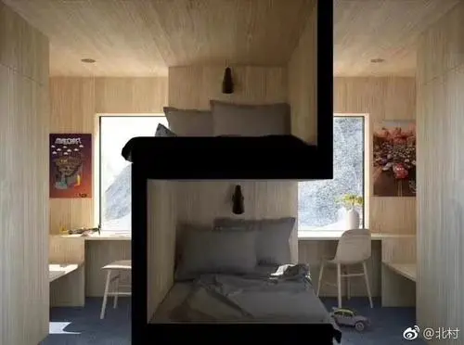
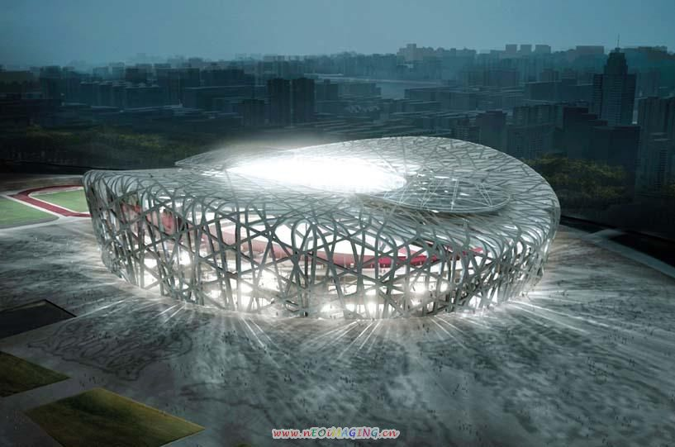
设计 v.
鸟巢是瑞士设计师与中国的建筑师共同设计的。
这两张床设计得很巧妙，节省了空间。
这些电视剧里的故事设计得真精彩。

Slide 38
使用 v.
你最好先看一下使用说明书再打开吧。
爷爷现在已经可以熟练地使用笔记本电脑了。
在大自然，不是只有人类会制造和使用工具。

Slide 39
节奏 n.
这支舞曲的节奏太快了，我有点儿跟不上。
北京、上海以及香港，都是生活节奏非常快的大城市。
他是个节奏感很强的人，因此唱歌、跳舞都很好。

Slide 40
设计 使用 节奏 令
1.写作文的时候要______普通话，不能写方言。
2.这个椅子是专门为宝宝______的，叫做宝宝座椅。
3.昨天我看了一部非常____人感动的电影。
4.这首歌的______很快，我都可以跟着音乐跳舞了。

Slide 41
语言点

Slide 42
语言点1:一来……，二来……
很多人来中国都要去北京看看，一来是因为北京是中国的首都，二来是因为北京有很多名胜古迹。
现在年轻人更喜欢自驾游，一来可以想去哪儿就去哪儿，比较自由，二来相比旅行社，更省钱。

Slide 43
语言点1:一来……，二来……
我打算到中国学习汉语，一来我从小就喜欢中国、喜欢汉语，二来我想在中国找一份工作。
你最好还是先待在家里吧，一来你感冒还没好，二来父母下周就回家了，你陪陪他们吧。

Slide 44
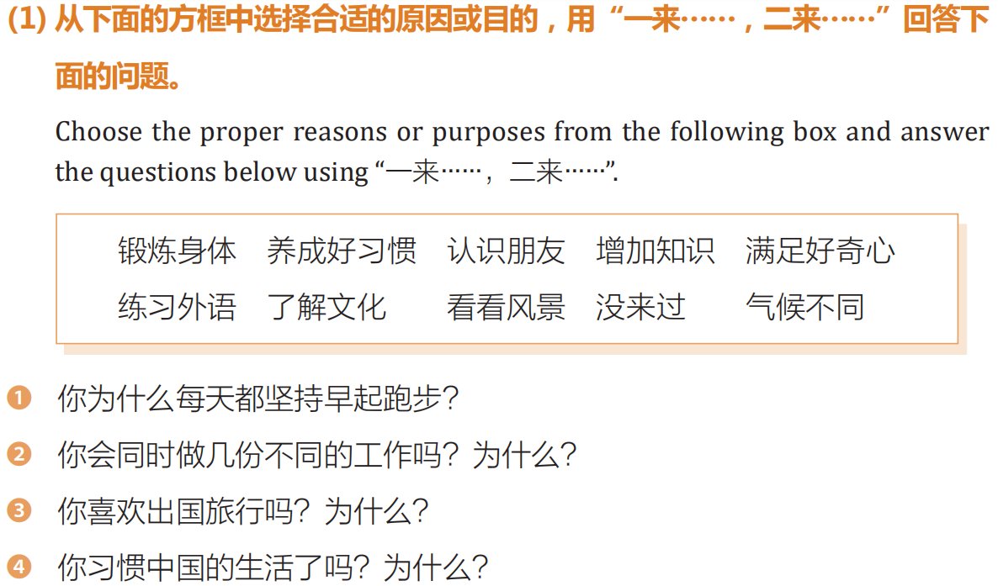
练习：P171
每天坚持跑步一来可以养成好习惯，二来可以锻炼身体。
我会啊，这样一来可以认识朋友，二来可以增加知识。

Slide 45
练习：P171
我喜欢，一来可以练习外语，二来可以了解不同地方的文化。
我还没习惯，一来我没来过中国，二来中国和我国的气候不同。

Slide 46
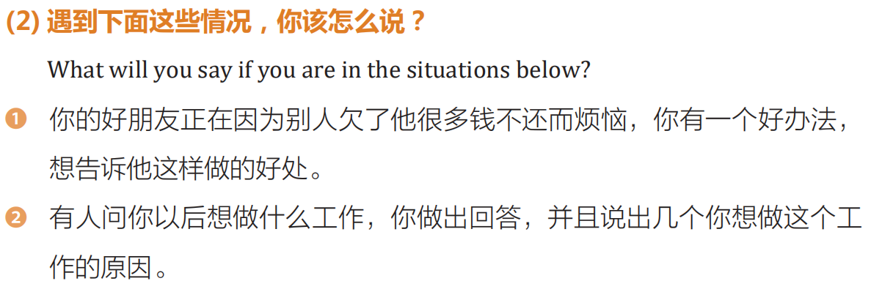
练习：P171
你可以告诉他你现在着急用钱，这样做一来不会让他生气，
二来你也不会觉得尴尬。
我想成为一名老师，一来这份工作不是很累，二来我非常喜欢孩子。

Slide 47
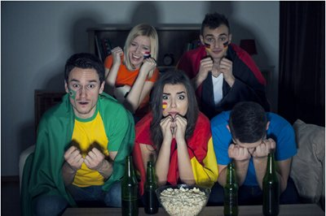
语言点2:即使……，也……
A：你这么晚怎么还不睡啊？
B：今晚一点有场法国对德国的球赛，我是法国球迷，即使今晚不睡觉，也得看。

Slide 48
语言点2:即使……，也……
A：听说明天下雨，那个郊外的画展你还去看吗？
B：那位画家好不容易才到这儿来办画展，即使明天下再大的雨，我也要去。
A：你怎么从来不吃外卖啊？
B：外卖的饭又油又辣，有些菜还不太干净，我即使没时间做饭，让自己饿着，也不吃一口。

Slide 49
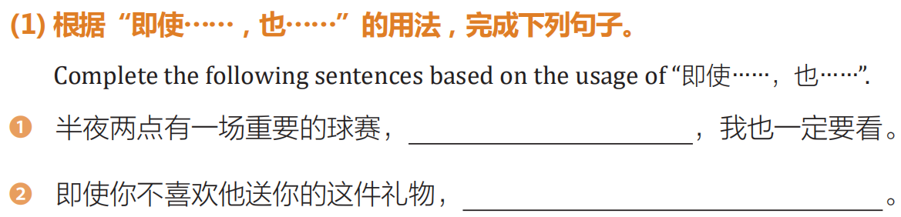
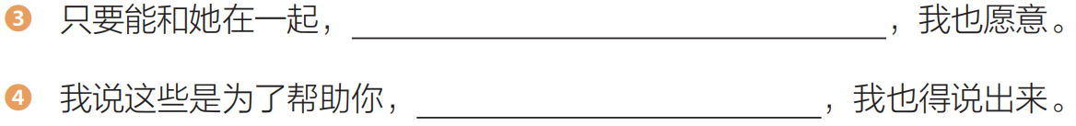
练习：P169
即使晚上不睡觉
你也不能扔了啊。
即使没有钱
即使你不愿意听

Slide 50
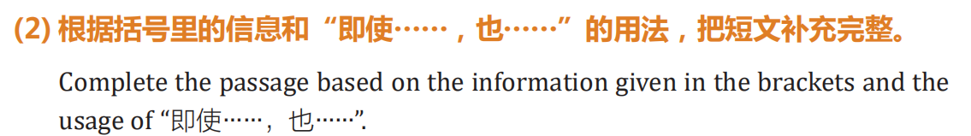
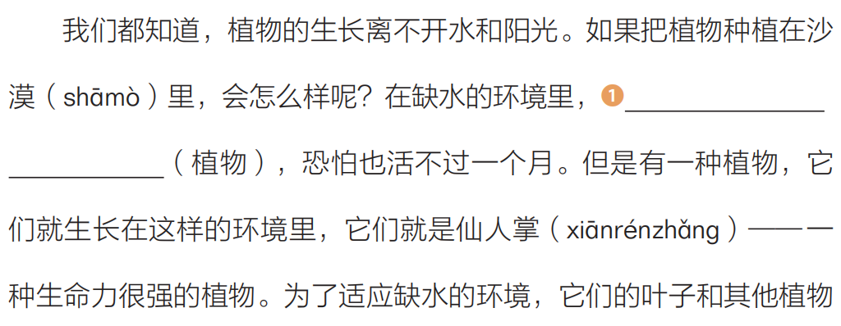
练习：P170
即使不喜欢
水的植物

Slide 51
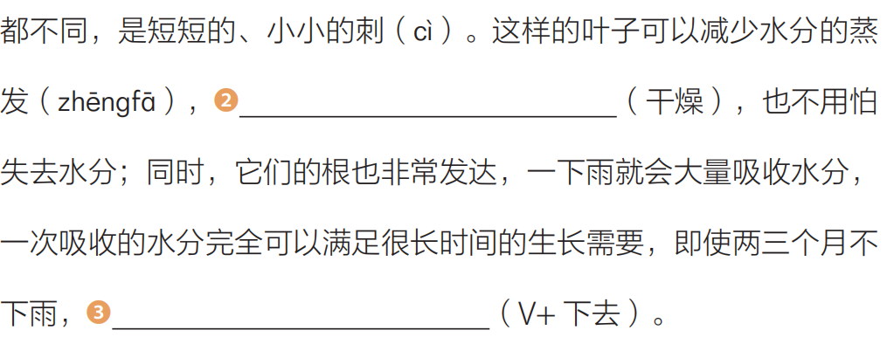
练习：P170
即使气候非常干燥
它也可以活下去

Slide 52
语言点3:让步关系复句的常用关联词
哪怕/即使/就算……，也……
即便……，还/也……
你得多锻炼，哪怕工作再忙，也要坚持运动。
即便全世界的人都反对，他也不会放弃这个机会。
就算他不是你的老师，你也应该尊重他。

Slide 53
语言点4:再……也……
父母的年纪大了，
你们就是再忙也要常回家看看。
这个牌子的汽车太贵了，
我再喜欢也必须先考虑自己的经济情况。
他是马克最好的朋友，
马克再生气也不该说伤人的话。

Slide 54
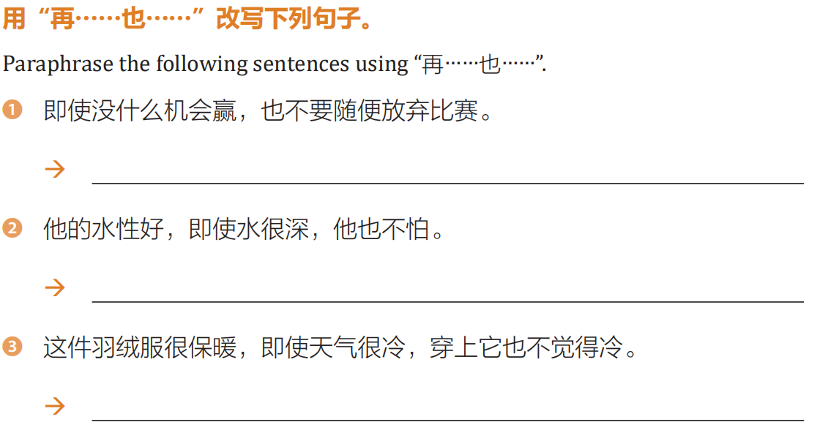
练习：P173
机会再小也不要随便放弃比赛。
他的水性好 ，水再深他也不怕。
这件羽绒服很保暖，天气再冷穿上它也不觉得冷。

Slide 55
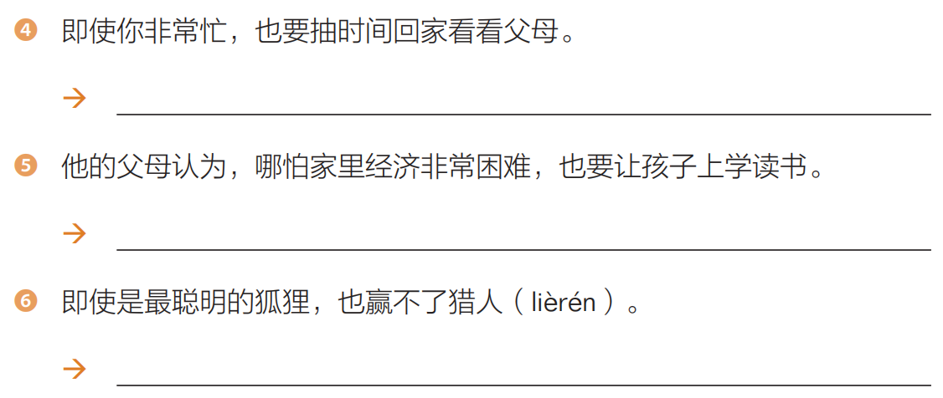
练习：P173
你再忙也要抽时间回家看看父母。
他的父母认为，家里经济再困难也要让孩子上学读书。
狐狸再聪明也赢不了猎人。

Slide 56
语言点5:非……不……
① 非 +N. + 不 +v.
中国除了清华大学，还有很多好大学，你为什么就非清华大学不读呢？
② 非…… + 不可
（一定要/一定会……）
今天外边下大雪了，如果不早点儿出发，你非迟到不可。
这个孩子的感冒很严重，吃药已经没用了，想好的话非打针不可了。

Slide 57
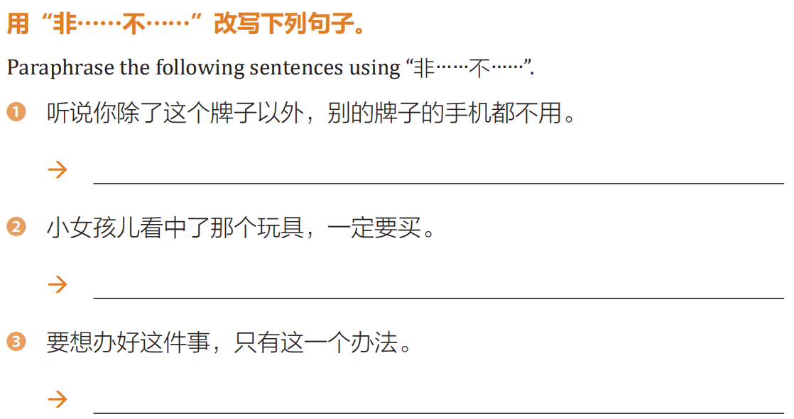
练习：P171
我听说你非这个牌子的手机不用。
这个小女孩看中了这个玩具，非要买这个不行。
要想办好这件事儿，非要用这个办法不行。

Slide 58
课文

Slide 59
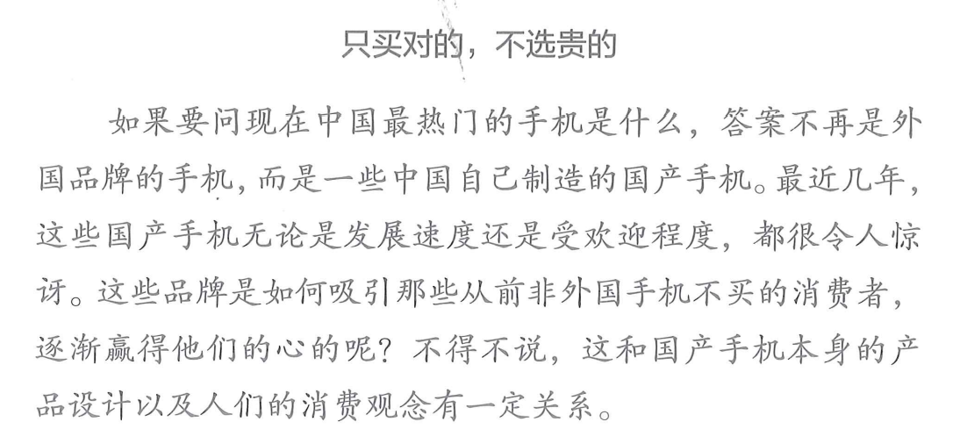
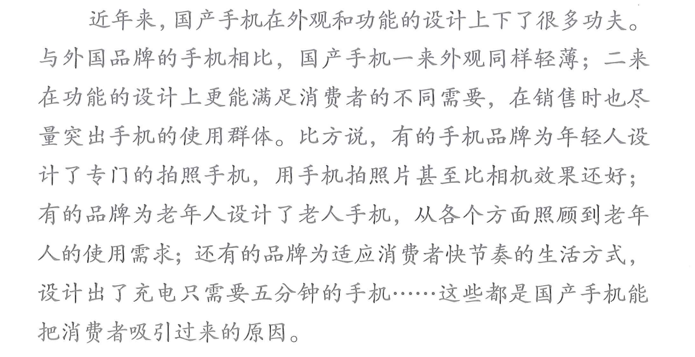
课文梳理

Slide 60
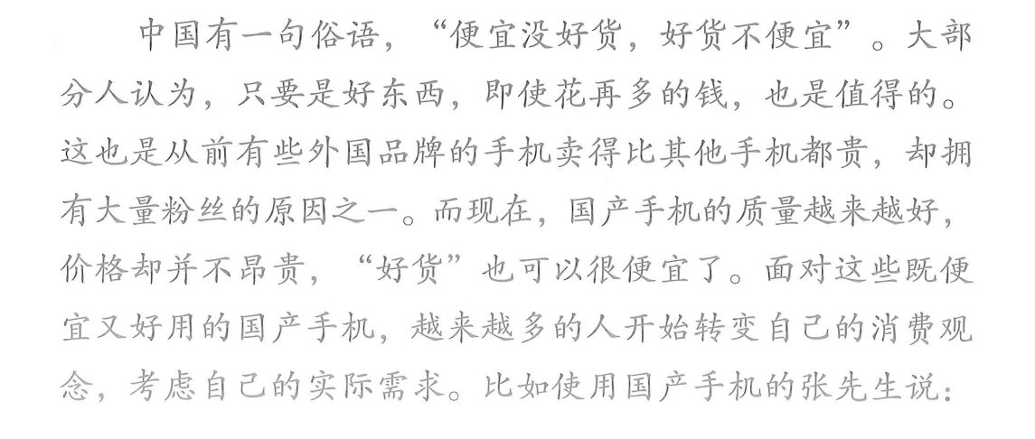
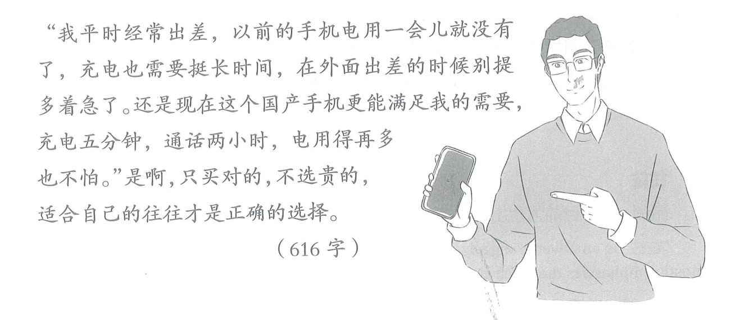
课文梳理

Slide 61
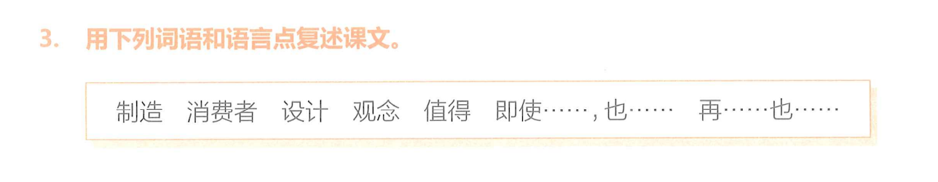
课文梳理

